Slide 1
Новые подходы к организации образовательного процесса по Информатике в основной и старшей школе в свете требований ФГОС
Босова Людмила Леонидовна,
заслуженный учитель РФ, д.п.н.,
автор УМК по информатике для основной и старшей школы
akulll@mail.ru

Slide 2
Основные вопросы
1. Современное состояние подготовки школьников в области информатики и информационных технологий
2. Примерная, авторская и рабочая программа непрерывного курса информатики в основной школе
3. Электронные образовательные ресурсы для курса информатики
4. Современный урок информатики в школе с учетом требований ФГОС
5. Вопросы преемственности подготовки учащихся основной и старшей школы к ГИА: от ОГЭ к ЕГЭ

Slide 3
Примерная, авторская и рабочая программа непрерывного курса информатики в основной школе

Slide 4



Виды учебных программ
Примерная программа
Авторская программа
Рабочая программа

Slide 5
10 кл
11 кл
Непрерывный курс
7 кл
8 кл
9 кл
5 кл
6 кл
Школьной информатики

Slide 6
Примерная программа
Примерные программы не задают последовательности изучения материала и распределения его по классам или годам обучения.
Примерные программы определяют инвариантную часть содержания (70 %), оставляя 30 % на воплощение авторских подходов (расширение или углубление содержания, выделение дополнительного времени на освоение инвариантного содержания и пр.).
С текстами примерных программ по учебным предметам можно познакомиться, например, на сайте fgosreestr.ru

Slide 7
Авторская программа
Авторская программа – программа к определённой линии учебников
В авторской программе представлен авторский подход к структурированию учебного материала и определению последовательности его изучения
Тексты авторских программ можно найти на сайтах издательств, выпускающих соответствующие линии учебников

Slide 8
Изучение информатики в 5-6 классах способствует
развитию общеучебных умений и навыков на основе средств и методов информатики и ИКТ, в том числе овладению умениями работать с различными видами информации, самостоятельно планировать и осуществлять индивидуальную и коллективную информационную деятельность, представлять и оценивать ее результаты;
целенаправленному формирование таких общеучебных понятий, как «объект», «система», «модель», «алгоритм» и др.;
формированию основ ответственного и избирательного отношения к информации; развитию познавательных, интеллектуальных и творческих способностей учащихся

Slide 9
Изучение информатики в 7-9 классах способствует
формированию мировоззрения, соответствующего современному уровню развития науки и общественной практики за счет развития представлений об информации, информационных процессах, информационных системах, технологиях и моделях;
совершенствованию общеучебных и общекультурных навыков работы с информацией в процессе систематизации и обобщения имеющихся и получения новых знаний, умений и способов деятельности в области информатики и ИКТ; развитию навыков самостоятельной учебной деятельности школьников;
воспитанию ответственного и избирательного отношения к информации с учетом правовых и этических аспектов ее распространения, воспитанию стремления к продолжению образования и созидательной деятельности с применением средств ИКТ.

Slide 10
изучение информатики в 10–11 классах обеспечивает
сформированность представлений о роли информатики, информационных и коммуникационных технологий в современном обществе;
сформированность основ логического и алгоритмического мышления;
сформированность умений различать факты и оценки, сравнивать оценочные выводы, видеть их связь с критериями оценок и связь критериев с определённой системой ценностей, проверять на достоверность и обобщать информацию;
сформированность представлений о влиянии информационных технологий на жизнь человека в обществе; понимание социального, экономического, политического, культурного, юридического, природного, эргономического, медицинского и физиологического контекстов информационных технологий;
принятие правовых и этических аспектов информационных технологий; осознание ответственности людей, вовлечённых в создание и использование информационных систем, распространение информации.
создание условий для развития навыков учебной, проектной, научно-исследовательской и творческой деятельности, мотивации обучающихся к саморазвитию.

Slide 11
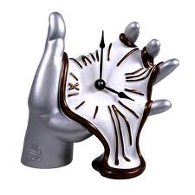
Место в учебном плане
Учебный план
Обязательная часть
7 кл – 1 ч
8 кл – 1 ч
Часть, формируемая участниками образовательных отношений
?
9 кл – 1 ч
10-11 кл
Базовый уровень – 1 ч
Углубленный уровень – 4 ч
Нет жестких рекомендаций.
Образовательная организация сама создаёт свой учебный план.

Slide 12

Место предмета в учебном плане
модули «Алгоритмическая культура», «Информационная культура» в V-VI классах (34 часа за два года);
расширенный курс в V–IX классах (пять лет по одному часу в неделю, всего 170 часов);
базовый курс в VII–IX классах (три года по одному часу в неделю, всего 102 часа);
углубленный курс в V–IX классах (пять лет по одному и более часов в неделю, более 170 часов);
базовый уровень изучения информатики в старшей школе (два года по одному часу, всего 68 часов);
углубленный уровень изучения информатики в старшей школе (два года по четыре часа, всего 272 часа)

Slide 13
Начальная школа
Мотивационные ресурсы
Операциональные ресурсы
Старшие классы
Когнитивные ресурсы
5-6(7) классы

Slide 14

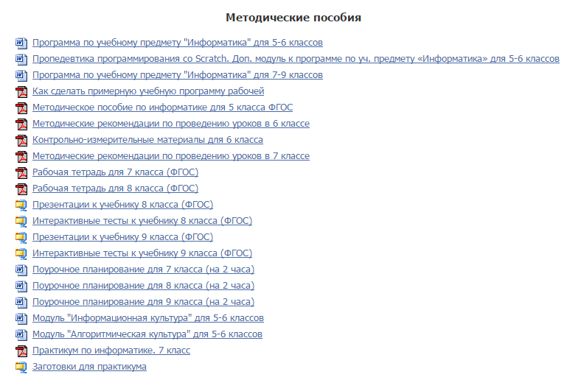
Авторская программа Босовой Л.Л.
ФГОС
http://metodist.lbz.ru/authors/informatika/3/

Slide 15


Исходные положения
Непрерывный курс для 5-9 классов
Два психологических возраста,
два подхода,
две возможные точки входа в предмет
7 8 9
5 6

Slide 16

Метапредметные результаты
Уверенная ориентация учащихся в различных предметных областях за счет осознанного использования при изучении школьных дисциплин таких общепредметных понятий как:
  «объект»,
  «система»,
  «модель»,
  «алгоритм»,
  «исполнитель» и др.

Slide 17

Метапредметные результаты
Владение основными общеучебными умениями информационно-логического характера:
  анализ объектов и ситуаций;
  синтез как составление целого из частей и самостоятельное достраивание недостающих компонентов;
  выбор оснований и критериев для сравнения, сериации, классификации объектов;
  обобщение и сравнение данных;
  подведение под понятие, выведение следствий;
  установление причинно-следственных связей;
  построение логических цепочек рассуждений и т.д.

Slide 18

Метапредметные результаты
Владение умениями организации собственной учебной деятельности:
целеполагание
планирование
прогнозирование
контроль
коррекция
оценка

Slide 19

Метапредметные результаты
Владение основными универсальными умениями информационного характера:
  постановка и формулирование проблемы;
  поиск и выделение необходимой информации, применение методов информационного поиска;
  структурирование и визуализация информации;
  выбор наиболее эффективных способов решения задач в зависимости от конкретных условий;
  самостоятельное создание алгоритмов деятельности при решении проблем творческого и поискового характера

Slide 20

Метапредметные результаты
Владение информационным моделированием как основным методом приобретения знаний:
  умение преобразовывать объект из чувственной формы в пространственно-графическую или знаково-символическую модель;
  умение строить разнообразные информационные структуры для описания объектов;
  умение «читать» таблицы, графики, диаграммы, схемы и т.д., самостоятельно перекодировать информацию из одной знаковой системы в другую;
  умение выбирать форму представления информации в зависимости от стоящей задачи, проверять
  адекватность модели объекту и цели моделирования

Slide 21

Метапредметные результаты
Широкий спектр умений и навыков использования средств информационных и коммуникационных технологий для сбора, хранения, преобразования и передачи различных видов информации:
  работа с текстом, гипертекстом, звуком и графикой в среде соответствующих редакторов;
  создание и редактирование расчетных таблиц для автоматизации расчетов и визуализации числовой информации в среде табличных процессоров;
  хранение и обработка информации в базах данных;
  поиск, передача и размещение информации в компьютерных сетях
Навыки создания личного информационного пространства

Slide 22

Метапредметные результаты
Опыт принятия решений и управления объектами (исполнителями) с помощью составленных для них алгоритмов (программ)
Владение базовыми навыками исследовательской деятельности, проведения виртуальных экспериментов; владение способами и методами освоения новых инструментальных средств

Slide 23

Метапредметные результаты
Владение основами продуктивного взаимодействия и сотрудничества со сверстниками и взрослыми:
  умение правильно, четко и однозначно сформулировать мысль в понятной собеседнику форме;
  умение осуществлять в коллективе совместную информационную деятельность, в частности при выполнении проекта;
  умение выступать перед аудиторией, представляя ей результаты своей работы с помощью средств ИКТ;
  использование коммуникационных технологий в учебной деятельности и повседневной жизни.

Slide 24

Трансформация содержания
Прикладные
аспекты
Теоретические аспекты
усиливается фундаментальная составляющая курса,
за счет изучения математического содержания в том числе - алгоритмизации, разворачивающейся в 5-6 классах
в 5-6 классы «переходят» технологии обработки текстовой, графической,
мультимедийной информации;
в 7-9 классах остаются электронные таблицы, базы данных и коммуникационные технологии

Slide 25
Содержание учебного предмета
5-6 классы
  информация вокруг нас
  информационные технологии
  информационное моделирование
  алгоритмика

Slide 26
Информатика. 5 класс
Информация вокруг нас
Компьютер – универсальная машина для работы с информацией
Ввод информации в память компьютера
Управление компьютером
Хранение информации
Передача информации
Кодирование информации
Текстовая информация
Представление информации в форме таблиц
Наглядные формы представления информации
Компьютерная графика

Slide 27
Информатика. 5 класс
12. Обработка информации
Разнообразие задач обработки информации
Систематизация информации
Поиск информации
Изменение формы представления информации
Преобразование информации по заданным правилам
Преобразование информации путём рассуждений
Разработка плана действий и его запись
Создание движущихся изображений

Slide 28
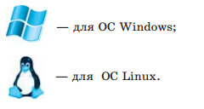
Компьютерный практикум-5
Вспоминаем клавиатуру
Вспоминаем приёмы управления компьютером
Создаём и сохраняем файлы
Работаем с электронной почтой
Вводим текст
Редактируем текст
Работаем с фрагментами текста
Форматируем текст
Создаём простые таблицы
Строим диаграммы
Изучаем инструменты графического редактора
Работаем с графическими фрагментами
Планируем работу в графическом редакторе
Создаём списки
Ищем информацию в сети Интернет
Выполняем вычисления с помощью Калькулятора
Создаём анимацию
Создаём слайд-шоу

Slide 29
Информатика. 6 класс
Объекты окружающего мира
Компьютерные объекты
Отношения объектов и их множеств
Разновидности объектов и их классификация
Системы объектов
Персональный компьютер как система
Как мы познаём окружающий мир
Понятие как форма мышления
Информационное моделирование
Знаковые информационные модели
Табличные информационные модели

Slide 30
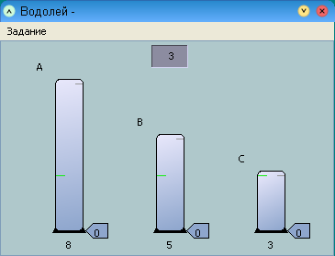
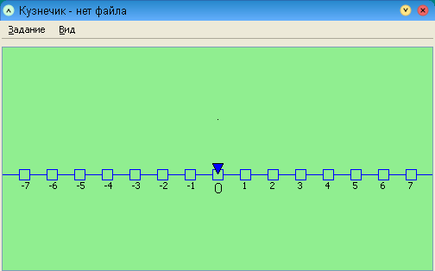
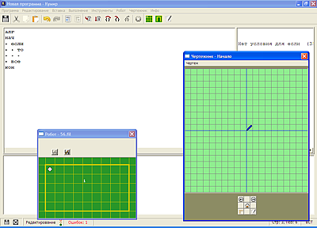
Информатика. 6 класс
12. Графики и диаграммы
13. Схемы
14. Что такое алгоритм
15. Исполнители вокруг нас
16. Формы записи алгоритмов
17. Типы алгоритмов
18. Управление исполнителем Чертёжник
http://www.niisi.ru/kumir/

Slide 31
Компьютерный практикум-6
Работаем с основными объектами ОС
Работаем с объектами файловой системы
Повторяем возможности ГР – инструмента создания графических объектов
Повторяем возможности ТР – инструмента создания текстовых объектов
Знакомимся с графическими возможностями текстового процессора
Создаём компьютерные документы
Конструируем и исследуем графические объекты
Создаём графические модели
Создаём словесные модели
Создаём многоуровневые списки
Создаём табличные модели
Создаём вычислительные таблицы
Создаём информационные модели – диаграммы и графики
Создаём информационные модели – схемы, графы, деревья
Создаём линейную презентацию
Создаём презентацию с гиперссылками
Создаём циклическую презентацию
Выполняем итоговый проект

Slide 32

Занимательные задачи
1. Веселая разминка
2. Выявление закономерностей
3. Упорядочение
4. Взаимно однозначное соответствие
5. Задачи о лжецах
6. Логические выводы
7. Задачи о переправах
8. Задачи о разъездах
9. Задачи о переливаниях
10. Задачи о взвешиваниях
11. Комбинаторные задачи
12. Круги Эйлера
13. Арифметические задачи
14. Системы счисления
15. Игровые стратегии
16. Лингвистические задачи
Занимательные задачи – это надежное, проверенное временем средство, помогающее научиться логически мыслить. Эти задачи развивают разум так же, как занятия физкультурой развивают тело.
Мьюриел Манделл

Slide 33
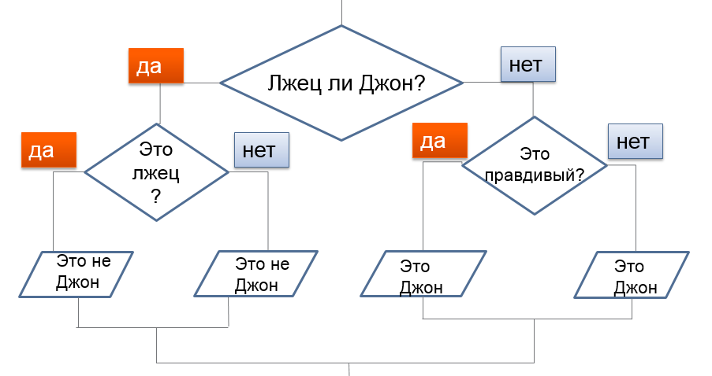
Задача 1
Перед вами двое близнецов. Одного из них зовут Джон. Один из близнецов всегда лжёт, другой всегда говорит правду. Кто именно лжёт, а кто говорит правду неизвестно. Требуется узнать кто из них Джон, при этом разрешается задать только один вопрос, состоящий из трёх слов, на который можно ответить "да" или "нет".

Slide 34
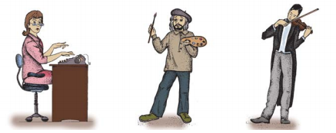
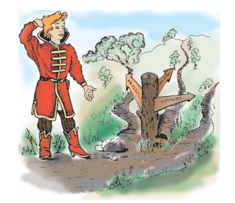
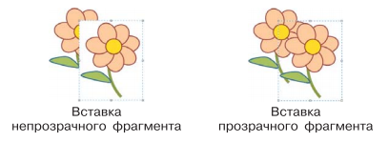
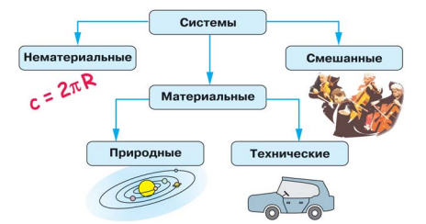
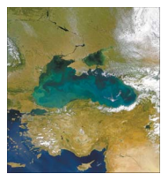
5-6 классы в цвете

Slide 35
Информатика. 7 класс
№ | Тема | Часы
1 | Информация и информационные процессы | 9
2 | Компьютер как универсальное устройство для работы с информацией | 7
3 | Обработка графической информации | 4
4 | Обработка текстовой информации | 8
5 | Мультимедиа | 4
 | Резерв | 3

Slide 36

Информация и информационные процессы
§1.1. Информация и её свойства.
§1.2. Информационные процессы
§1.3. Всемирная паутина
§1.4. Представление информации
§1.5. Двоичное кодирование
§1.6. Измерение информации

Slide 37
Информатика. 8 класс
№ | Тема | Часы
1 | Математические основы информатики | 12
2 | Основы алгоритмизации | 10
3 | Начала программирования | 10
 | Резерв | 3

Slide 38
Информатика. 9 класс
№ | Тема | Часы
1 | Моделирование и формализация | 8
2 | Алгоритмизация и программирование | 8
3 | Обработка числовой информации | 7
4 | Коммуникационные технологии | 10
 | Резерв | 3

Slide 39
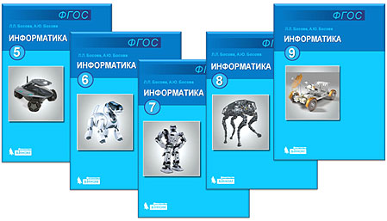
7-9 классы исправлены и дополнены
Суперкомпьютеры
Элементы комбинаторики и теории множеств
Анализ алгоритмов
Инвариант цикла
Информационная безопасность
Созданы новые электронные формы учебников с большим количеством интерактивных тестов в режимах практики и контроля

Slide 40



УМК
ГИА
Примерная программа

Slide 41
Планируемые результаты
Ведущие целевые установки и основные ожидаемые результаты изучения предмета
Цели, характеризующие систему учебных действий в отношении опорного учебного материала (Выпускник научится …)
Цели, характеризующие систему учебных действий в отношении знаний, умений, навыков, расширяющих и углубляющих опорную систему (Выпускник получит возможность научиться …)

Slide 42
Выпускник научится …
Формулируются к каждому разделу примерной программы
Показывают, какой уровень освоения опорного учебного материала ожидается от выпускника
Потенциально достигаемы большинством учащихся
Выносятся на итоговую оценку:
  задания базового уровня (исполнительская компетентность);
  задания повышенного уровня (зона ближайшего развития)

Slide 43
Выпускник получит возможность научиться …
Достигаются отдельными мотивированными и способными учащимися
Не отрабатываются со всеми группами учащихся в повседневной практике
Могут включаться в материалы итогового контроля

Slide 44
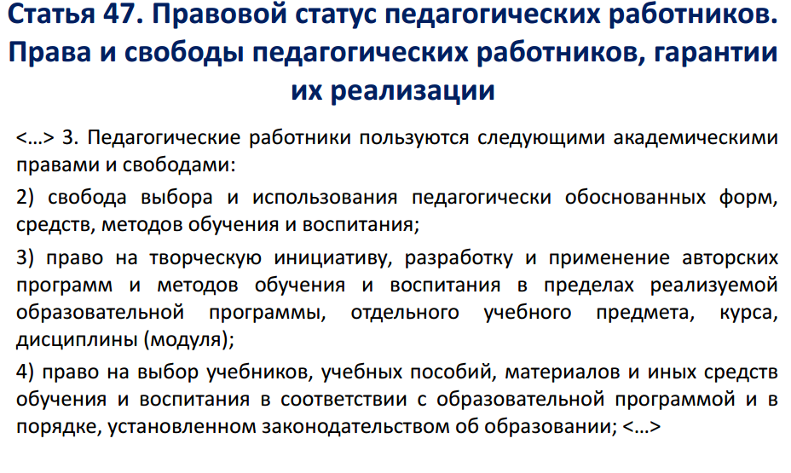
ФЗ 273 «Об образовании в РФ»

Slide 45
Рабочая программа
С учетом специфики региональных условий (1 или 2 урока информатики в неделю; оснащение образовательного учреждения средствами ИКТ и пр.), уровня подготовленности учеников, а также с целью использования разнообразных форм организации учебного процесса, внедрения современных методов обучения и педагогических технологий учитель преобразует примерную и/или авторскую программу в рабочую.
Учитель может вносить коррективы во все структурные элементы примерной и/или авторской программы с учетом особенностей своего образовательного учреждения и особенностей учащихся конкретного класса: определять новый порядок изучения материала, изменять количество часов, вносить изменения в содержание изучаемой темы, дополнять требования к уровню подготовки учащихся и т.д.

Slide 46
Изменения ФГОС 2016
Рабочие программы учебных предметов, курсов должны содержать:
планируемые результаты освоения учебного предмета, курса;
содержание учебного предмета, курса;
тематическое планирование с указанием количества часов, отводимых на освоение каждой темы.
Приказ Министерства образования и науки Российской Федерации от 31.12.2015 № 1577
«О внесении изменений в федеральный государственный образовательный стандарт основного общего образования, утвержденный приказом Министерства образования и науки Российской Федерации от 17 декабря 2010 г. № 1897» (Зарегистрирован в Минюсте России 02.02.2016 № 40937).Скачать

Slide 47
Основные трудности преобразования авторской программы в рабочую
Разные точки входа:
      повторы в учебном материале, связанные с ранней точкой входа
      трудности восприятия материала, связанные с поздней точкой входа
Разные модели изучения предмета
Мало возможностей для изменения последовательности изложения учебного материала
Трудности, связанные с реализацией межпредметных связей

Slide 48
ЭЛЕКТРОННЫЕ ОБРАЗОВАТЕЛЬНЫЕ РЕСУРСЫ ДЛЯ КУРСА ИНФОРМАТИКИ

Slide 49
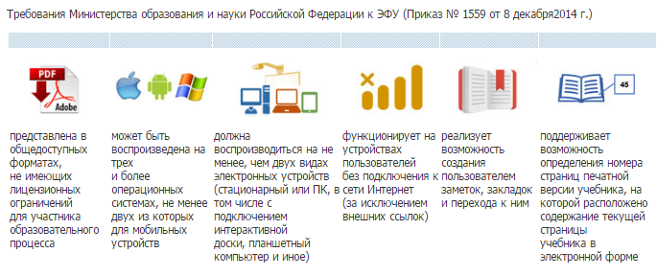
Электронные формы учебников

Slide 50
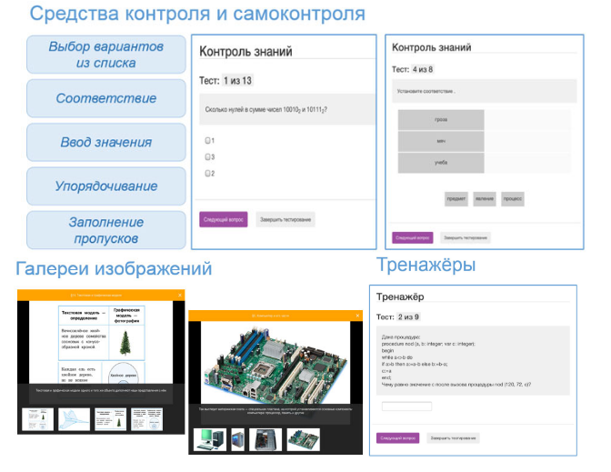

Slide 51
Функциональные возможности |  | Педагогические возможности
Тестовые задания к каждой теме или разделу учебника для подготовки к контролю знаний, ОГЭ и ЕГЭ. Обширная база мультимедиа контента и интерактивных объектов в каждом учебнике. Добавление собственных материалов, созданных учителем. Удобная навигация. Инструменты изменения размера шрифта, создания заметок и закладок. |  | Организация контроля и самоконтроля по результатам изучения темы. Реализация технологий мобильного, дистанционного или смешанного обучения. Реализация требований ФГОС по формированию информационно-образовательной среды системой электронных образовательных ресурсов.

Slide 52
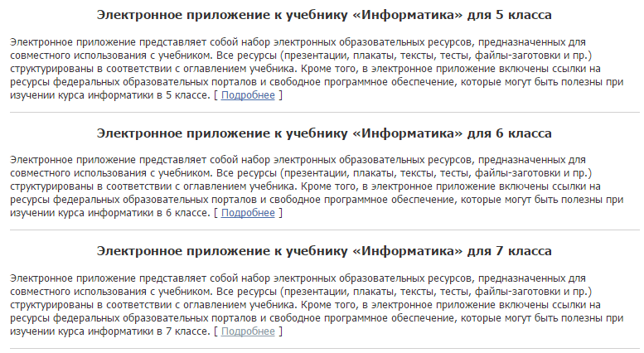
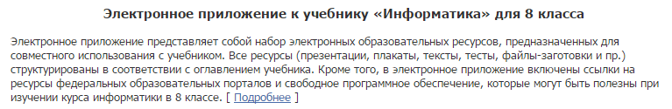
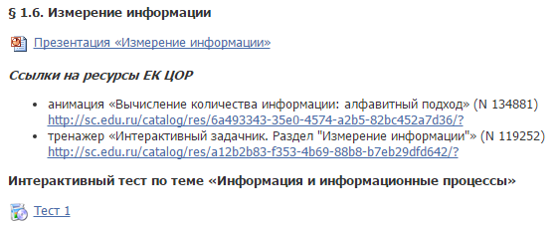
Электронные приложения к учебникам

Slide 53
Демонстрация
Возможность продемонстрировать ученикам различные учебные элементы содержания курса (наглядность содержания), ввести новые технологические приемы (наглядность деятельности).
Позволяет детям получать информацию не только аудиально, но и визуально; использование одновременно нескольких каналов восприятия информации усиливает обучающий эффект.
Помогает упорядочить знания, так как в процессе демонстрации ученикам наглядно представляется
логика изложения, ключевые понятия
и их взаимосвязи.

Slide 54
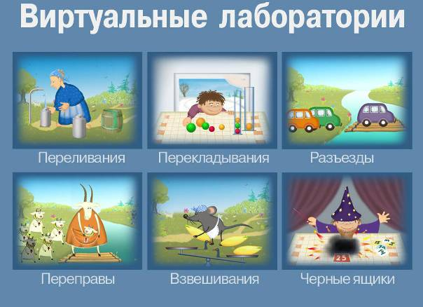


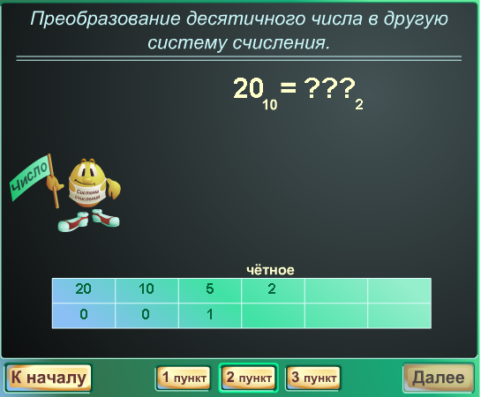
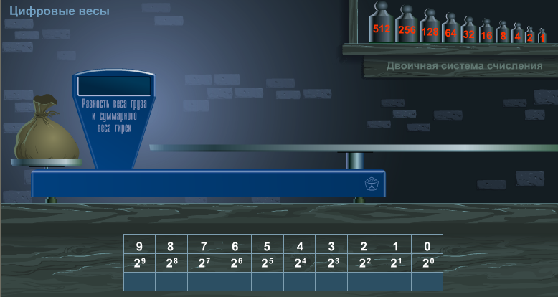
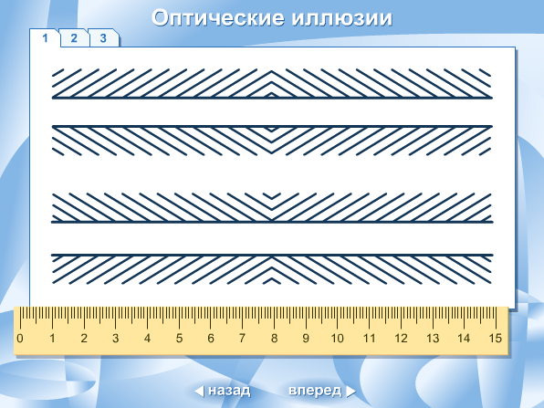
Федеральные образовательные порталы

Slide 55
Самостоятельное открытие изучаемых закономерностей

Slide 56
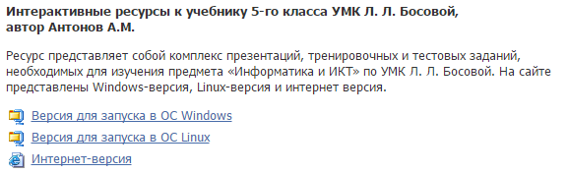
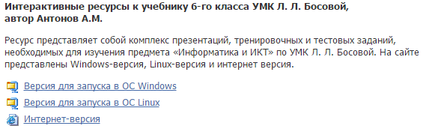
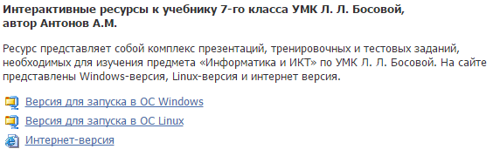
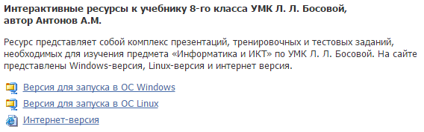
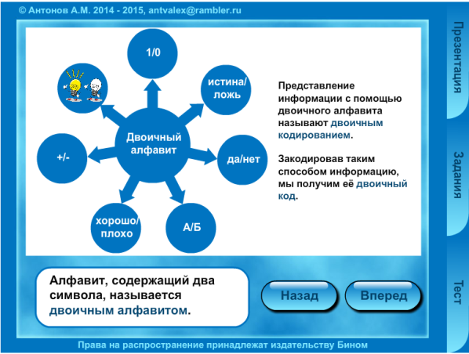
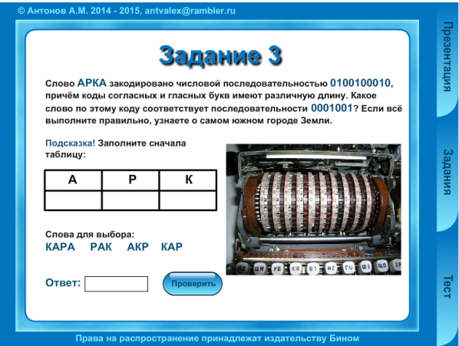
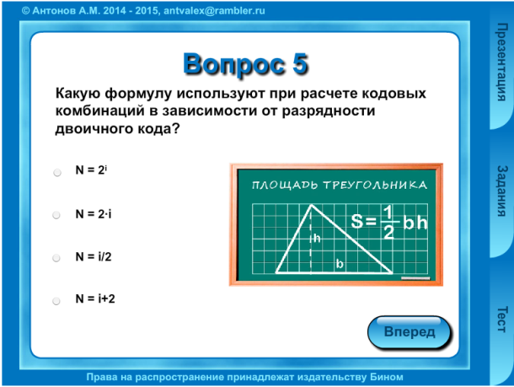
Электронные учебники от Антонова

Slide 57
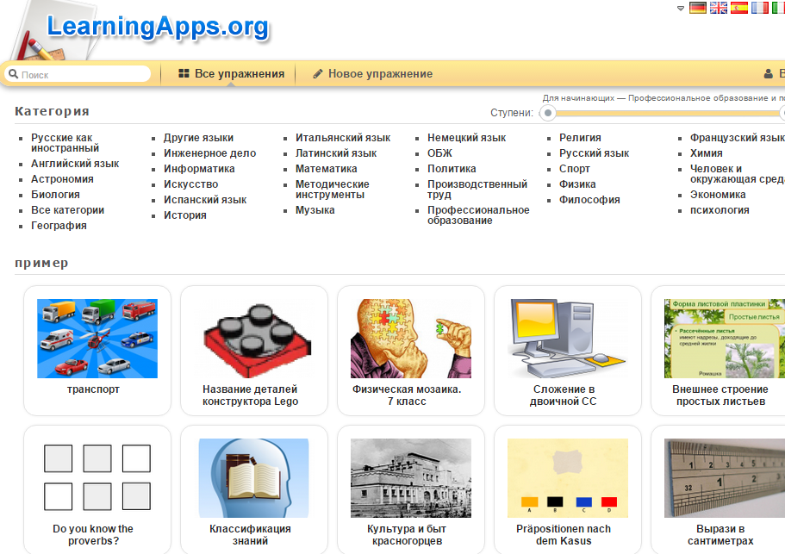
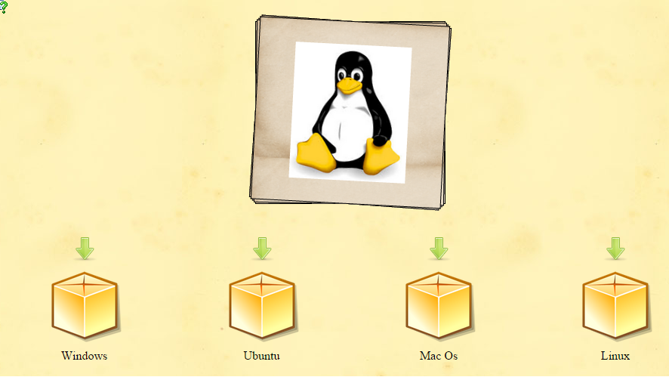
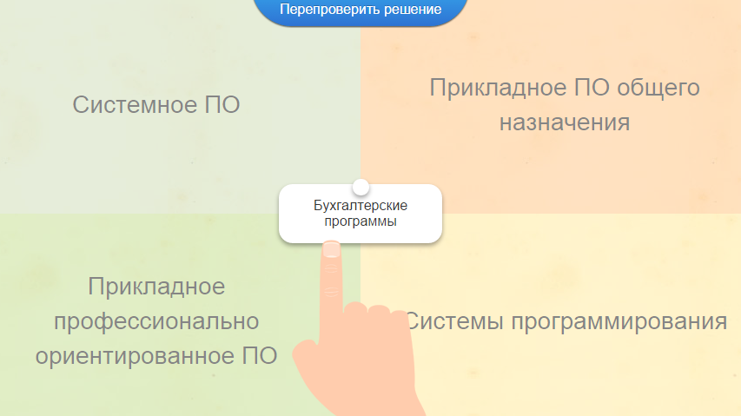
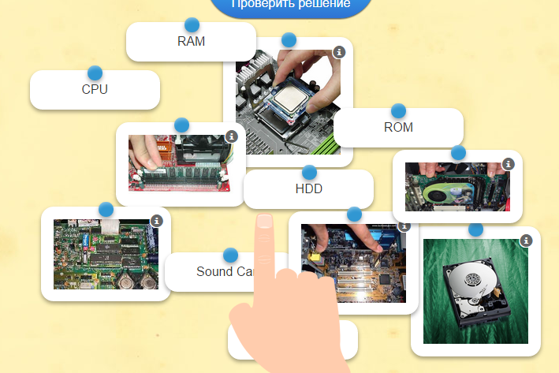
Своими руками

Slide 58
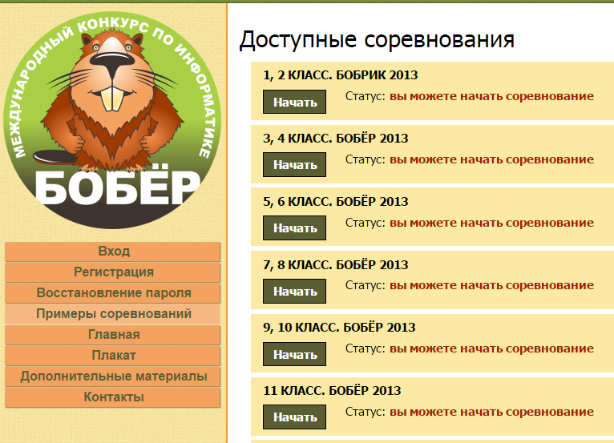
«Бобёр» - Международный конкурс по информатике

Slide 59
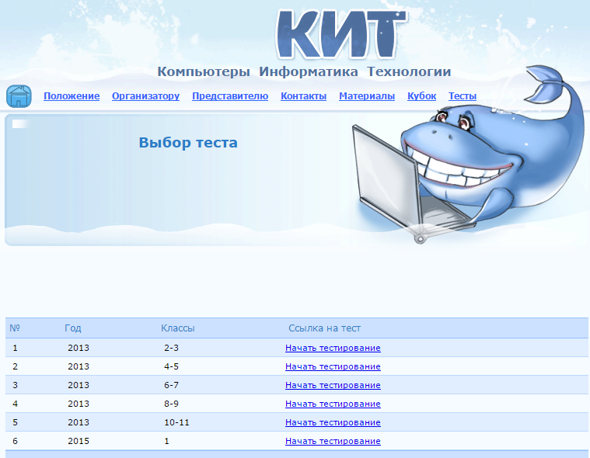

Slide 60



Slide 61

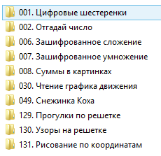
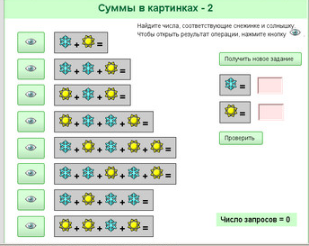
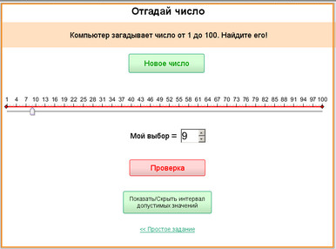
http://eor-np.ru/

Slide 62

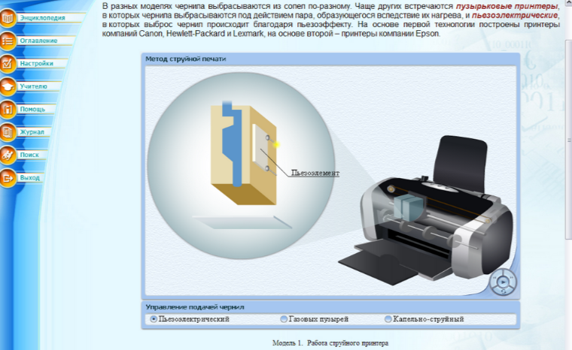
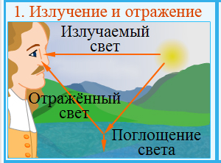

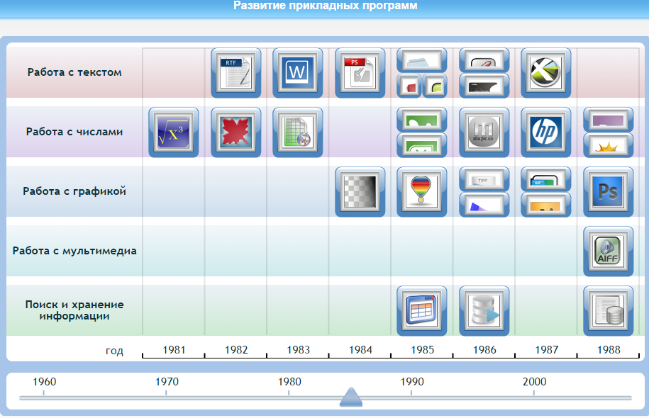
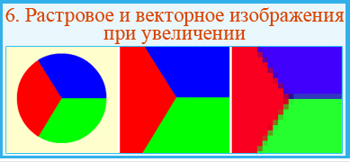
http://physicon.ru/demo/demo_content/

Slide 63
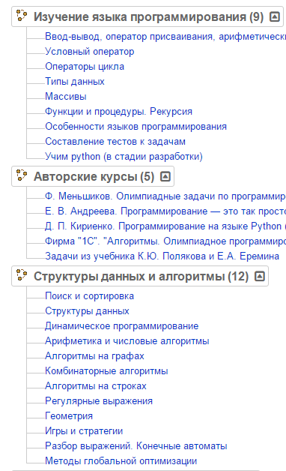
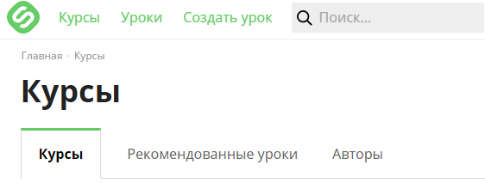
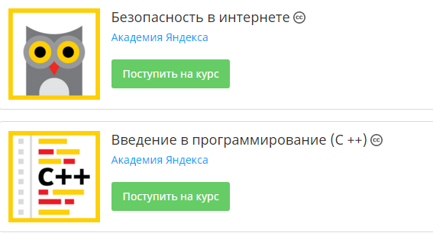
stepic.org
informatics.mccme.ru

Slide 64
Современный урок информатики в школе с учетом требований ФГОС

Slide 65
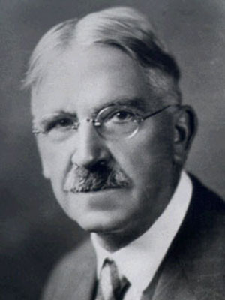
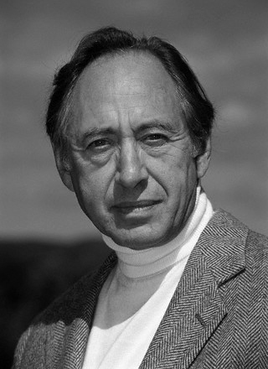
Если мы будем учить сегодня так,
как мы учили вчера,
мы украдем у детей завтра.
Джон Дьюи
Безграмотными в ХХI веке будут не те, кто не умеет читать и писать,
а те, кто не умеет учиться, разучиваться и переучиваться
ЭлвинТоффлер

Slide 66

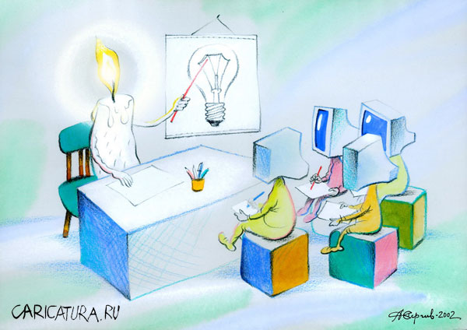
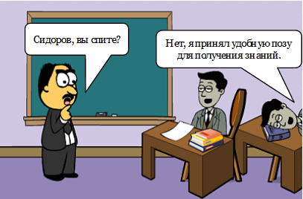

Slide 67

Устный счет. В народной школе С. А. Рачинского
Н.П. Богданов-Бельский

Slide 68
Портрет современного школьника
Более сильное ощущение своего «Я», более свободное и независимое поведение, чем у детей в прошедшие годы.
Подростки хорошо ориентируются в постоянно меняющемся информационном пространстве. Они нетерпимо относятся к технической некомпетентности других.
У современных школьников происходит падение доверия к авторитетам (учителя, родителей и т.д.) и традиционным источникам знаний.
Учащиеся ожидают, что все занятия будут легкими и увлекательными. Они хотят получать хорошие отметки при минимуме усилий.
Ученики достаточно критично относятся к основным школьным предметам, определяя их как скучные и ненужные.
Сегодняшние дети более прагматичны, и у них в голове задерживаются только те сведения и знания, про которые они понимают: зачем им это надо.
У школьников возникает «клиповое мышление», требующее динамичной и дозированной подачи материала.

Slide 69





Дети очень хорошие, но они совсем другие!

Slide 70

Современный учитель
Во-первых, это специалист, который в совершенстве владеет своим предметом
Во-вторых, это профессионал, применяющий современные педагогические технологии
В-третьих, это учитель, обладающий
ИКТ-компетентностью

Slide 71
Универсальные учебные действия
личностные: внутренняя позиция, мотивация учебной деятельности;
регулятивные: организация, планирование, контроль, коррекция;
познавательные: восприятие, анализ, моделирование, логические действия;
коммуникативные: сотрудничество, кооперация.
Главная задача современного учителя на уроке заключается в формировании и развитии УУД школьников, то есть умения учиться всю свою сознательную жизнь и применять полученные знания на практике.

Slide 72
Примеры уроков.
Системы счисления. 8 класс
Учитель объяснял материал у доски, пользовался мелом, показал презентацию к уроку, провёл фронтальный опрос, дал небольшую самостоятельную работу по переводу чисел из одной системы счисления в другую, разобрал результаты этой работы, подвёл итог урока, поставил оценки, задал домашнее задание.
Школьники занимались учебной деятельностью, вслушивались в объяснения учителя, успешно выполняли задания, работали на уроке, занимались именно информатикой, но не анализировали, где и зачем им могут понадобиться приобретенные знания.
Урок был вполне успешным, были сформированы все необходимые знания и умения для первого урока по данной теме. Это грамотный классический урок педагога – специалиста, который способен обучить детей и подготовить к итоговой аттестации. Но так работали учителя 10 и 20 лет назад.

Slide 73
Примеры уроков.
Системы счисления. 8 класс
С помощью презентации, ИД педагог рассказала на основе личного опыта о системах счисления. Затем обучающимся было предложено войти в среду MOODLE, посмотреть выложенный материал к уроку и там же перейти к выполнению заданий по данной теме. Учитель рассказала, где можно посмотреть справочные материалы к уроку, где примеры выполнения предложенных заданий, где ссылки на интернет ресурсы для интересующихся. Задания были разного уровня, каждый мог найти то, что ему было по силам. Школьники работали самостоятельно, выполненные задания отправляли на проверку учителю и получали от него ответ верно или нет выполнено задание. Неверно выполненное задание можно было переделать, посмотрев внимательно материал к уроку. В конце урока ученики увидели, сколько заданий каждый выполнил, здесь же было выложено домашнее задание, которое можно было не записывать, но каждый видел, где оно расположено. Учитель подвела итоги, поставила оценки.
Школьники занимались предметом, и при этом они развивали свои коммуникативные навыки, способность выбирать посильный и интересный материал для усвоения темы, самостоятельно анализировать свои результаты, исправлять ошибки и двигаться дальше. В учебную деятельность был вовлечен каждый ученик.

Slide 74
Примеры уроков.
Системы счисления. 8 класс
В конце урока учитель продемонстрировала созданную школьниками презентацию о системах счисления и обсудила с классом, насколько хорошо и понятно представлен в ней материал.
Все созданные на уроке материалыу читель разместила в своём учебном пространстве, где каждый ученик может после уроков снова посмотреть всю проделанную на уроке работу, показать свою работу (свой вклад) родителям.
В конце урока школьники получили д/з – прочитать соответствующий параграф учебника, ответить на вопросы после параграфа и выполнить творческое задание - привести доказательства того, что у нас до сих пор используются римская и пр. системы счисления; создать дополнительные, более полные презентации по понравившейся им системе счисления - унарной, вавилонской, римской и др.
Учитель организовал экспресс-опрос, чтобы выяснить, насколько школьники поняли рассмотренный материал.
Далее ученикам было поручено, работая в парах, найти в Интернете материал об унарной системе счисления, о вавилонской, о римской, о двенадцатеричной, семеричной системах счисления. Школьникам предстояло найти нужный материал в Интернете и отразить его на 1-2 слайдах презентации. На это отводилось не более 8-10 минут.
Найденный материал ученики сохраняли в сетевой папке. Одному ученику было поручено собрать презентации, созданные одноклассниками, в одну презентацию под названием «Системы счисления».
Пока ученик готовил единую презентацию, учитель обсуждал с классом вопрос о том, какие достоинства и недостатки есть у позиционных и у непозиционных системах счисления.
Затем учитель попросил первого ученика прочитать определение системы счисления. Школьник зачитал записанные предложения, после чего учитель воспроизвёл запись данного фрагмента на общем экране. Все обсудили, насколько верно записал ученик воспроизведённый фрагмент, обсудили содержание данного определения.
Далее по аналогии заслушали каждого ученика, и просмотрели фрагмент записи на большом экране. Каждый ученик видел, насколько, верно он воспроизвёл учебный материал, сравнивал себя с другими.
После этого ученики сами сформулировали тему урока и предположили, чем они будут сегодня заниматься.
Каждому школьнику на отдельном ПК было предложили просмотреть небольшой фрагмент учебного материала и записать в текстовом редакторе услышанное. Это были определения системы счисления, основания системы счисления, десятичной, двоичной, восьмеричной, шестнадцатеричной систем счисления; рассказ о тех системах счисления, которые были в истории человечества; на какие две большие группы делятся системы счисления; определения позиционной и непозиционной систем счисления; информация о достоинствах позиционных систем счисления, о недостатках непозиционных систем счисления. Школьники работали в наушниках, чтобы не слышать соседей и не мешать друг другу. Увиденный и услышанный материал обучающиеся записали в текстовом редакторе. Видеофрагменты были небольшими, при записи всего в несколько строчек. На уроке на это ушло не более пяти минут.
На этом занятии каждый школьник был вовлечен в активную учебную деятельность, выполнял действия, которые ему нужны на любом занятии: слушал, записывал, работал с текстовым редактором. Затем каждый выступал, слушал одноклассников, сравнивал себя с другими, выполнял задание, которое выливалось в коллективный труд, ощущал себя значимым в освоении учебного материала – как он подберет материал, как объяснит его одноклассникам, так и будет усвоена данная тема в классе. Каждый старался качественно изложить свое задание, тем самым показывая, насколько хорошо он понял материал, и насколько хорошо он может объяснить его другим.

Slide 75
Этапы современного урока
мобилизация (предполагает включение учащихся в активную интеллектуальную деятельность);
целеполагание (учащиеся самостоятельно формулируют цели урока по схеме «вспомнить → узнать → научиться»);
осознание недостаточности имеющихся знаний (учитель способствует возникновению на уроке проблемной ситуации, в ходе анализа которой учащиеся понимают, что имеющихся знаний для ее решения недостаточно);
коммуникация (поиск новых знаний в паре, в группе, в коллективе);
взаимопроверка, взаимоконтроль;
рефлексия (осознание учеником и воспроизведение в речи того, что нового он узнал и чему научился на уроке)
Поливанова К.

Slide 76
Проектирование урока
Конкретно определить тему, цели, тип урока и его место в учебной программе.
Отобрать учебный материал (определить его содержание, объем, установить связь с ранее изученным, систему упражнений, дополнительный материал для дифференцированной работы и домашнее задание).
Выбрать наиболее эффективные методы и приемы обучения в данном классе, разнообразные виды деятельности обучающихся и учителя на всех этапах урока.
Определить формы контроля за учебной деятельностью школьников на данном занятии.
Продумать оптимальный темп урока (рассчитать время на каждый его этап для каждого конкретного класса).
Продумать форму подведения итогов урока.
Продумать содержание, объем и форму домашнего задания.

Slide 77
Технологическая карта урока
Структура технологической карты:
название темы с указанием часов, отведенных на ее изучение;
планируемые результаты (предметные, личностные, метапредметные);
межпредметные связи и особенности организации пространства (формы работы и ресурсы);
этапы изучения темы (на каждом этапе работы определяется цель и прогнозируемый результат, даются практические задания на отработку материала и диагностические задания на проверку его понимания и усвоения);
контрольное задание на проверку достижения планируемых результатов.

Slide 78

Методические особенности

Slide 79
Графические схемы – инструмент работы с информацией
Лавинообразный рост информации требует от человека навыков работы с книгой, справочной и другой литературой, с цифровыми информационными источниками, с распределенным информационным ресурсом сети Интернет.
Эффективная работа с большими информационными объемами требует развития мыслительных умений высокого уровня, включающих:
  умение осмысленно учить материал, выделяя в нем главное и отбрасывая второстепенное;
  умение анализировать, сравнивать, классифицировать, устанавливать причинно-следственные связи и т.д.;
  умение построения рассказа, ответа, речи, аргументирования;
  умение формулирования выводов, умозаключений; умение построения плана действий, самостоятельного принятия решения и т.д.
Мощным визуальным инструментом развития перечисленных умений и навыков являются разнообразные графические схемы - разновидность информационных моделей, навыки построения и исследования которых в наши дни относятся к разряду общеучебных и систематически формируются на уроках информатики и ИКТ.

Slide 80


Кластер
Термин «кластер» происходит от английского
«cluster» – гроздь, скопление.
При построении кластера:
в центральном овале располагают ключевое понятие;
в овалах второго уровня – понятия, раскрывающие смысл ключевого;
в овалах третьего уровня идет детализация понятий, упомянутых на предыдущем уровне.
поведение
активные
Признаки объекта
действия
свойства
величина
значение
пассивные
состояние

Slide 81

Инструмент для построения кластеров.

Slide 82
Причинная карта
Обозримость
Компактность
Привлекательность
Разнообразие
Наглядность
Системность
Достоинства
и недостатки
графических
схем
Отсутствие подробностей
Отсутствие точности

Slide 83


Денотатный граф

Slide 84
Самостоятельная работа
Предполагает использование средств ИКТ:
освоение нового материала (например, с помощью обучающей программы);
закрепление нового материала, объясненного учителем (например, с помощью программы-тренажера);
отработка операциональных навыков (например, при работе в среде текстового или графического редактора);
проверка усвоения полученных знаний (например, с помощью контролирующей программы).
Показывает, как органично на уроке информатики соединяются наблюдение, слово и деятельность: понаблюдав за действиями учителя и изучив инструкцию, учащийся начинает практическую деятельность за компьютером.

Slide 85
При коллективной учебной деятельности
цель осознается как единая, требующая объединения усилий всего коллектива;
в процессе деятельности между членами коллектива образуются отношения взаимной ответственности;
контроль за деятельностью частично (или полностью) осуществляется самими членами коллектива.

Slide 86


Карта памяти

Slide 87
Игра «Кто быстрее?»
1 карточка:
000000011122222266666EEEFEEEE622233113333377777777FFFFFFFFFF
2 карточка: 00036880000000000000003F87E0000000088ССDFFFFFFFFFFFFFFEEFFFF
3 карточка: 03E80000000000000000000FFF900113013113FFFFFFFDCFFFFBB57EC577
4 карточка: 3C00000000000000000000118888880008CEEF6FFE0EFB01F37239917572
5 карточка: F0000000000000000000001FF733100001D00C0FF311F000ECC55DD13BBB
6 карточка: F000000000000000000000F9CF40080008880118CEFFE6CC77633B800266
7 карточка: F3000000000000000000008C6F6000000000008FF76E8137F31100237731
8 карточка: FFF31001111000000111100000000111333266CC55556C88001111C8CCEF
9 карточка: FFFFFF77B9D998CEEFFFDCFF77733336E88CC466319D88CC6BDCEFB19CCE
10 карточка: FFFFFFFFFFFFFF773319984EAA08C8000000000000088C462219808AFFFF

Slide 88
Инструкция
На каждой карточке последовательность 16-ричных цифр, каждая из которых может быть представлена двоичной тетрадой (четверкой):
Выпишите последовательно двоичные коды 16-ричных цифр на полоску клетчатой бумаги так, так чтобы каждая цифра кода занимала отдельную клеточку, под код каждой 16-ричной цифры отводилась отдельная строка; строчки на полоске пропускать нельзя.
0 | 0000 | 4 | 0100 | 8 | 1000 | C(12) | 1100
1 | 0001 | 5 | 0101 | 9 | 1001 | D(13) | 1101
2 | 0010 | 6 | 0110 | А(10) | 1010 | E(14) | 1110
3 | 0011 | 7 | 0111 | B(11) | 1011 | F(15) | 1111

Slide 89
10 полосок бумаги
0 | 0 | 0 | 0
0 | 0 | 0 | 0
0 | 0 | 0 | 0
0 | 0 | 0 | 0
0 | 0 | 0 | 0
0 | 0 | 0 | 0
0 | 0 | 0 | 0
0 | 0 | 0 | 1
0 | 0 | 0 | 1
0 | 0 | 0 | 1
0 | 0 | 1 | 0
1 карточка:
000000011122222266666EEEFEEEE622233113333377777777FFFFFFFFFF

Slide 90
Заполненные полоски наклейте на основу.
Закрасьте маркером клеточки с 1.
1 | 2 | 3 | 4 | 5 | 6 | 7 | 8 | 9 | 10

Slide 91


Slide 93





Slide 94


Программная среда для создания цифровых объектов
«Низкий» порог и большие возможности
Дети создают свои собственные объекты и обмениваются ими
Сообщества, в которых участники обмениваются и обсуждают результаты своей деятельности - конкретные объекты, программы, рисунки и т.п.
Возможность обсуждения и критики как основа обучения
http://scratch.mit.edu

Slide 95

Анимация

Slide 96


Усложняем движение – добавляем повороты:

Slide 97





Slide 98

Кошки-Мышки
С помощью клавиатуры вы будете управлять Мышкой, пытаясь убежать от преследующей её Кошки.

Slide 99


Slide 100


Программируем клавиши
Управляем мышкой!
Как можно изменить скорость мышки?

Slide 101


Программируем кошку

Slide 102



Другие сюжеты

Slide 103


Уроки геометрии

Slide 104





Scratch
http://metodist.lbz.ru/

Slide 105





Slide 106
Практические работы
Для формирования навыков работы на компьютере в учебник включены задания для практических работ, которые подобраны таким образом, что могут быть выполнены с использованием любого варианта стандартного базового пакета программного обеспечения, имеющегося в российских школах.
Предусмотрено использование файлов-заготовок
Разноуровневые итоговые работы:
  реферат,
  презентация,
  сайт.

Slide 107

Практикум по информатике. 7 класс
Работа 1. Поиск информации в сети Интернет
Работа 2. Компьютеры и их история
Работа 3. Устройства персонального компьютера
Работа 4. Программное обеспечение компьютера
Работа 5. Работа с объектами файловой системы
Работа 6. Настройка пользовательского интерфейса
Работа 7. Обработка и создание растровых изображений
Работа 8. Создание векторных изображений
Работа 9. Создание текстовых документов
Работа 10. Подготовка реферата «История развития
компьютерной техники»
Работа 11. Компьютерный перевод текстов
Работа 12. Сканирование и распознавание текстовых
документов
Работа 13. Разработка презентации
Работа 14. Создание анимации
Работа 15. Создание видеофильма

Slide 108
Реферат «История развития компьютерной техники»
работа с заготовками
форматирование текста
колонтитул
сноска
поиск дополнительной информации
работа с изображениями
создание и заполнение таблицы
список источников информации
оглавление
УДОВЛЕТВОРИТЕЛЬНО
ХОРОШО
ОТЛИЧНО

Slide 109
В начальной школе происходит формирование системы универсальных учебных действий (цель – учить ученика учиться);
в основной – развитие (цель – учить ученика учиться в общении);
в старшей – совершенствование (цель – учить ученика учиться самостоятельно).

Slide 110
Каждый из десяти населённых пунктов соединён автодорогами с девятью другими (без проезда через другие). При этом автобусы курсируют только между некоторыми из них, а именно автобусное сообщение существует между населёнными пунктами: Нахабино и Аникеевка, Прудок и Спас, Ермолино и Любань, Бужарово и Марушкино, Нахабино и Любань, Аникеевка и Ермолино, Спас и Бужарово, Дарна и Кашино, Дарна и Спас, Кашино и Марушкино.
Задание
Постройте граф.
Ответьте на вопросы:
Сколько всего существует автодорог между населёнными пунктами?
Можно ли с помощью автобусного сообщения попасть из Бужарово в Дарну?
Можно ли с помощью автобусного сообщения попасть из Нахабино в Прудок?
С каким наименьшим количеством пересадок можно доехать из Марушкино в Прудок?
Какой маршрут можно открыть, чтобы автобусное сообщение существовало между всеми десятью населёнными пунктами?
Какая дополнительная информация необходима для того, наладить автобусное сообщение между всеми населёнными пунктами с наименьшими затратами?
Результат | Детализированные результаты | Оценивание (баллы)
П-УУД | умение обозначать символом и знаком предмет и/или явление | 0 1
 | умение определять логические связи между предметами и/или явлениями, обозначать с помощью знаков в схеме | 0 1
 | умение создавать абстрактный или реальный образ предмета и/или явления | 0 1
 | умение понимать целостный смысл текста | 0 1
 | умение находить в тексте требуемую информацию (в соответствии с целями своей деятельности) | 0 1

Slide 111


Slide 112

Примеры уроков по ФГОС

Slide 113

Перевёрнутый урок
В настоящий момент не существует единой модели перевернутого обучения – термин широко используется для описания структуры практически любых занятий, которые строятся на просмотре предварительно записанных лекций с последующим их обсуждением непосредственно в классе.
Его родоначальниками называют Джонатана Бергмана и Аарона Сэмса, огромную роль в пропаганде перевернутого обучения в мире сыграла Академия Хана. У нас активно идеи такого обучения популяризирует Иван Травкин (преимущественно вузы) и Марина Курвитс (среднее образование).
Главный мотив этих авторов – повысить активность учащихся.
https://sites.google.com/site/scenarioforflippedclassroom/

Slide 114
Перевёрнутый урок
Дома ученики смотрят и слушают подготовленные для них материалы. Ученик может просмотреть и прослушать изложение нового материала столько раз, сколько ему нужно, чтобы понять его. Попутно он может обратиться к учебнику и дополнительным ресурсам. При такой форме занятий школьник чувствует большую ответственность за выполнение домашнего задания, от этого будет зависеть его успешность занятий на уроке.
Ученики приходят на занятие в школу, объединяются в группы и решают задачи, делают практические задания, задают вопросы друг другу и педагогу, при этом они сами обучают и поддерживают друг друга. Учитель выполняет роль организатора и консультанта, учитывая способности и уровень обученности своих школьников, он готовит разные задания для разных микро-групп.
В процессе консультирования и наблюдения за школьниками педагог понимает насколько усвоен материал и двигается дальше.

Slide 115
Основной вектор развития
Основная задача современного учителя – сформировать у обучающегося навыки самостоятельной учебной деятельности.
традиционное обучение (учитель – единственный поставщик готовых знаний и контролёр их усвоения);
регулируемое (направляемое) обучение (учитель – консультант, навигатор, содействующий целенаправленной учебно-познавательной деятельности учащихся по освоению планируемых компетенций);
самообучение (учитель – тьютор, модератор, в обязанности которого входит как содействие раскрытию потенциальных способностей учащихся, так и налаживание контактов между ними для организации совместной работы);
саморегулируемое обучение (учитель – фасилитатор, работающий в парадигме личностно-ориентированной педагогики и способствующий наиболее эффективному учебному взаимодействию).

Slide 117
важно
разъяснить ученикам познавательную задачу так, чтобы она стала их личной задачей;
возбуждать интерес учащихся, мобилизуя их познавательные усилия и, прежде всего, их внимание;
обсуждать с учащимися способы решения задачи, проблемы, разрабатывать гипотезы и пути их проверки;
восстановить в памяти учеников предшествующий познавательный опыт, необходимый для усвоения нового знания;
не устраняться от управления познавательным процессом во время работы школьников на компьютерах;
обращать внимание учеников в нужных случаях на главные объекты, ставить дополнительные вопросы и, если необходимо, обсуждать их.

Slide 118
Состав УМК
Программа
Учебники
Рабочие тетради
Методические пособия 5-6 и 7-9
Электронное приложение
Авторская мастерская

